Slide 1
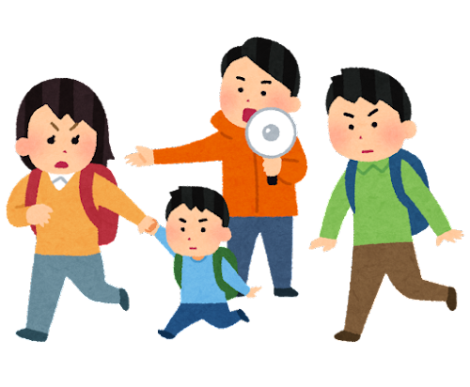
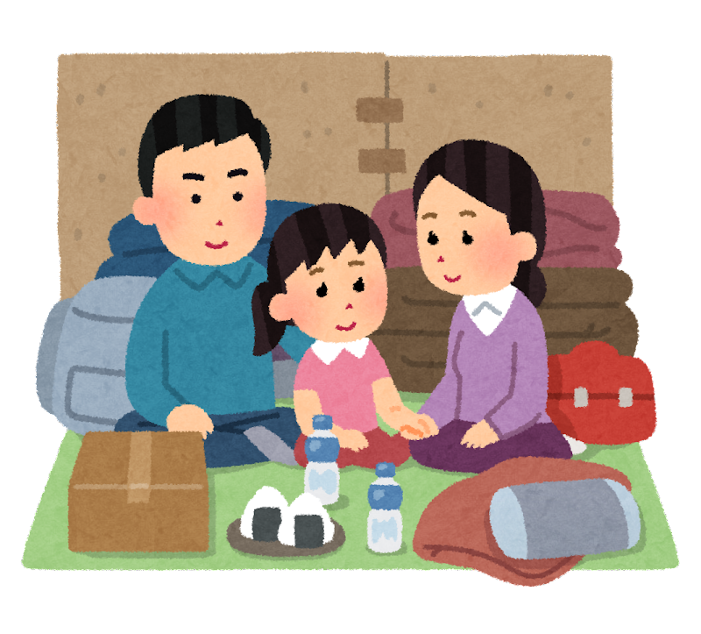

釜石市地震・津波避難訓練
日時 令和７年３月２日（日）８：３０から
＜避難訓練＞ 津波緊急避難場所までの避難経路とそこまでかかる時間を確認しましょう！
○シェイクアウト訓練 ・8時30分に防災行政無線で緊急地震速報の警報音を鳴らします。 ・机の下に隠れるなど、落下物から身を守る行動を取ってください。 ○津波災害緊急避難場所への避難 ・津波浸水想定区域にいる人は、避難の呼びかけを待たず、直ちに近くの高台か 津波緊急避難場所に避難してください。 ・8時33分に防災行政無線で数回、大津波警報のサイレンを鳴らし、 避難指示を伝達します。 ・いったん、高台や津波緊急避難場所に避難したら、終了の放送があるまで 低い所には戻らないでください。 【注意事項】 ・避難するときは、車を使わないでください。 ※避難行動要支援者の避難を除く
＜地域の訓練＞ 自主防災組織や町内会による地域の自主的な訓練も行っています！
○避難者受入施設等の準備（集会所等の施設の開錠） ○避難所運営訓練 ○炊き出し訓練 ○避難行動要支援者の避難訓練
＜公的機関の訓練＞ 釜石市災害対策本部運営訓練などを実施します！
○災害対策本部運営訓練（釜石市立図書館） ○拠点避難所開設訓練 【3月2日（日）の図書館の開館時間を変更します】 大津波警報発表時の釜石市災害対策本部は図書館に設置します。 今回の訓練では、災害対策本部運営訓練も行うため、図書館は13時から開館します。 3月2日（日）の開館時間 13時～17時
お問合せ 釜石市防災危機管理課 電話２７－８４４１

